Slide 1
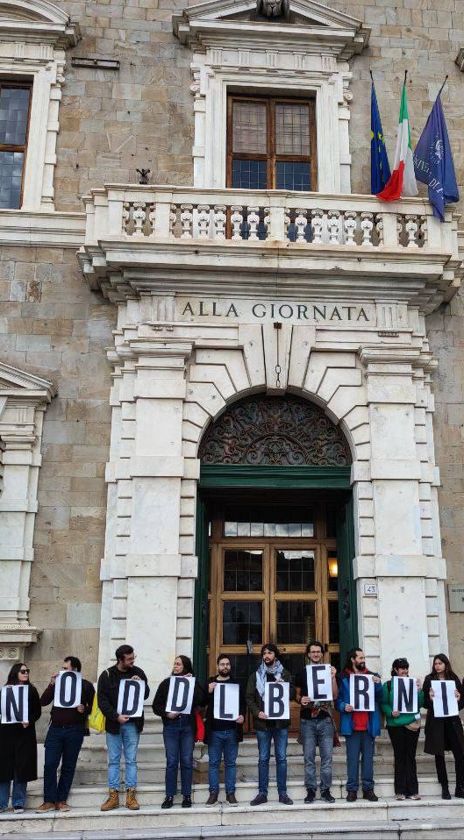
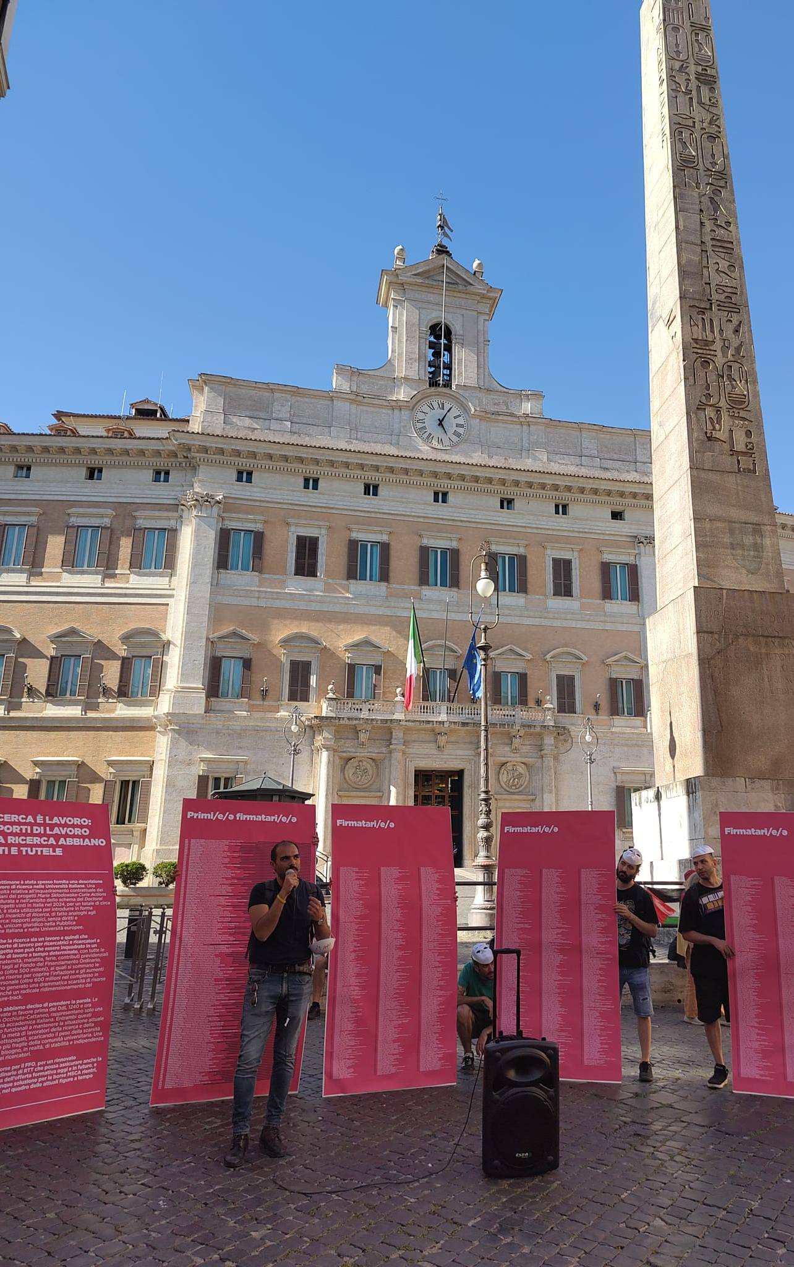
Che succede alle università?
E alla Storia economica?
Giacomo Gabbuti
Scuola Superiore Sant’Anna, Pisa
La Storia economica nell’università: Sfide dell’AI e disinvestimento
Bologna, 9 giugno 2025
Pisa, 29 novembre 2024
Roma, 3 giugno 2025

Slide 2
Che succede all’università: nulla di buono
La “riforma” del “pre-ruolo”:
  Dalla Riforma Verducci (2022)...
  ...all’emendamento Cattaneo-Occhiuto (3 giugno);
Il sottofinanziamento dell’università italiana:
  I tagli del Governo Meloni;
  Il sottofinanziamento strutturale;
  I fondi per la ricerca;
  La crescente competizione delle telematiche e la minaccia di accorpamenti.

Slide 3
La “riforma” del “pre-ruolo”:
«Riforma Verducci» (2022)
Professore ordinario
Posizioni permanenti
Professore associato
RTD-b
Tecnologo
Figura solo di ricerca ma a tempo indeterminato
RTD-a
RTT
Tenure Track, 6 anni
Contratto «vero» - dipendente, paga IRPEF e contributi «normali», gode di ferie, malattia, …;
Dura minimo 2 anni;
È sottoposto alla contrattazione collettiva.
Assegno di ricerca
Contratto di ricerca
Pro: finalmente, si riconosce che la ricerca è lavoro, e va inquadrata e pagata come tale;
Contro: diversi, quello principale non dare alle università i fondi necessari a sostenere contratti che costano quasi il doppio – nonostante i soldi del PNRR, che proprio questa riforma permetteva di ricevere.

Slide 4
Nel frattempo, Il lavoro di ricerca/docenza
La non attivazione del Contratto di Ricerca e la deroga a Rtda e Assegni fino all’1/01/2025 porta a una situazione senza precedenti: il 40% è precario, senza contare «borse», docenze a contratto, …

Slide 5
La “riforma” del “pre-ruolo”:
La Riforma «Bernini» (DDL 1240)
Professore ordinario
Professore associato
Tecnologo
Professore Aggiunto
A chiamata diretta, senza limiti di stipendio, né bisogno di ASN, per massimo di 3 anni.
RTT
Contratto di ricerca
Contratto Post-Doc
Come Contratto di Ricerca, ma 1-3 anni, senza contrattazione collettiva.
Assistenti alla Ricerca Jr.
Assistenti alla Ricerca Sr.
Chiamati nel testo «borsisti», 1-6 anni complessivi, in alcune situazioni senza concorso
Notes:
DDL Sicurezza, articolo 31: come denunciato dall’Associazione italiana per la promozione della scienza aperta (AISA) e rilanciato da sempre più voci, «obbliga chi lavora nelle università e negli enti di ricerca a collaborare con i servizi segreti».
Decreto Ministeriale n. 1591 del 20-9-2024 istituisce un «Gruppo di lavoro per lo svolgimento di attività di supporto al Ministro per analisi, studio ed elaborazione di proposte di revisione in materia di reclutamento e di qualità dell’offerta formativa, dell’assetto e della governance della valutazione dell’università e della ricerca, nonché di revisione della struttura e del funzionamento degli organi consultivi del Ministero dell’università e della ricerca».
Mentre sui quotidiani è possibile leggere le idee di alcuni illustri membri…
…nell’incontro del 23 gennaio al Ministero la Segretaria Generale anticipava che si sta già lavorando a una riforma che porti ad una ulteriore «razionalizzazione delle spese», con l’istituzione di un «ente per la valutazione della sostenibilità economico-finanziaria degli atenei», il tutto motivato dal calo demografico.

Slide 6
La “riforma” del “pre-ruolo”:
Lo stop, e la toppa
Dopo le proteste di precarie e sindacati – compresi gli esposti di ADI e FLC-Cgil alla Commissione Europea, per potenziale reversal – a metà febbraio la Ministra sospende l’iter del DDL.
Parallelamente, dopo anni di ostruzionismo, sbloccato il Contratto di Ricerca – per il quale, però, vengono stanziati appena 37.5 milioni (da 1 a 5 per ateneo!).
A maggio, nonostante lo sciopero nazionale del precariato universitario (12/5), blitz del governo: un emendamento a firma Occhiuto-Cattaneo-Galliani-Bucalo-Paganella-Fallucchi alla legge che recepiva il DL 45/2025 “Ulteriori disposizioni urgenti in materia di attuazione delle misure del PNRR e per l’avvio dell’a.s. 2025/2026”
L’emendamento introduce:
Nonostante il governo faccia filtrare rassicurazioni UE, nuovi ricorsi di Adi ed FLC-Cgil, documento molto duro della Società Italiana di Economia, … - si vedrà quale sarà la fine di questa vicenda.
Come Contratto Post-Doc, ma con obbligo di didattica e terza missione, come gli Rtda – che di fatto punta a sostituire (!).
Incarico Post-Doc
Incarico di Ricerca
Il vecchio assegno, ma per laureati da non più di 6 anni.

Slide 7
I tagli per il 2024 e 2025-27
Decreto Ministeriale n. 1170 del 07-08-2024:
In totale, -173 milioni di Fondo di Finanziamento Ordinario (FFO);
Ma bisogna sommare le nuove risorse specificamente destinate al piano straordinario dal DM 445/2022 (340 milioni), fatte rientrare nell’FFO;
Inoltre, entrano a regime gli aumenti delle retribuzioni del personale TAB e dei docenti e ricercatori – previsto +300 milioni almeno.
Legge Finanziaria 2025:
Ulteriore taglio di 702 milioni nel triennio 2025-27;
Per il 2025, blocco del turnover al 75% per tutte le PA.
Al momento, per il 2025, promessa di portare l’FFO a 9,3 miliardi:
Si vedrà, da legge di bilancio 2022 erano già previsti aumenti fino ad almeno 9,6

Slide 8
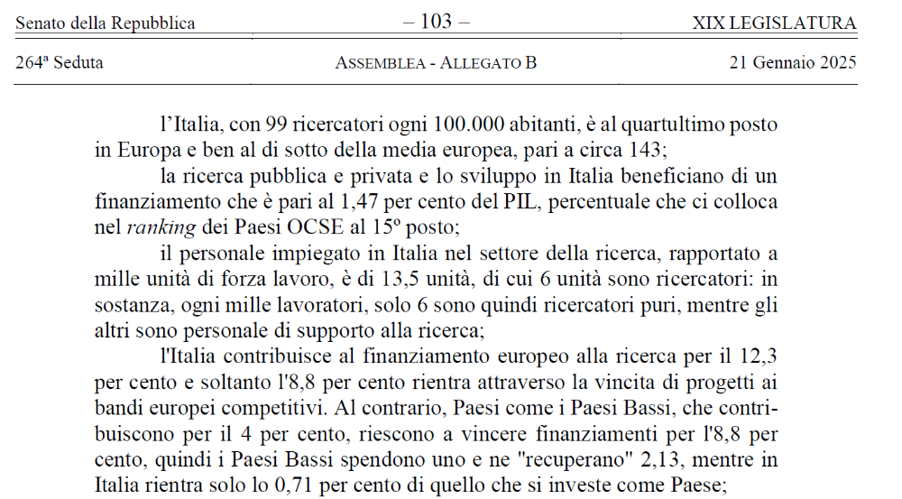
Il sottofinanziamento strutturale:
Ricercatori p.c., …
Fonte: Senato, mozione CATTANEO, UNTERBERGER, SPAGNOLLI, DURNWALDER, PATTON:

Slide 9
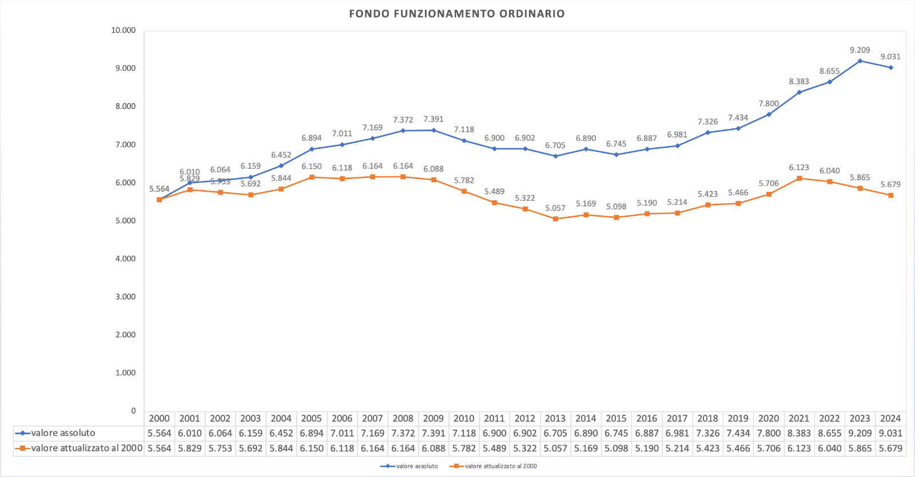
Il sottofinanziamento strutturale:
L’FFO, nominale e a prezzi 2000
Fonte: FLC-Cgil

Slide 10
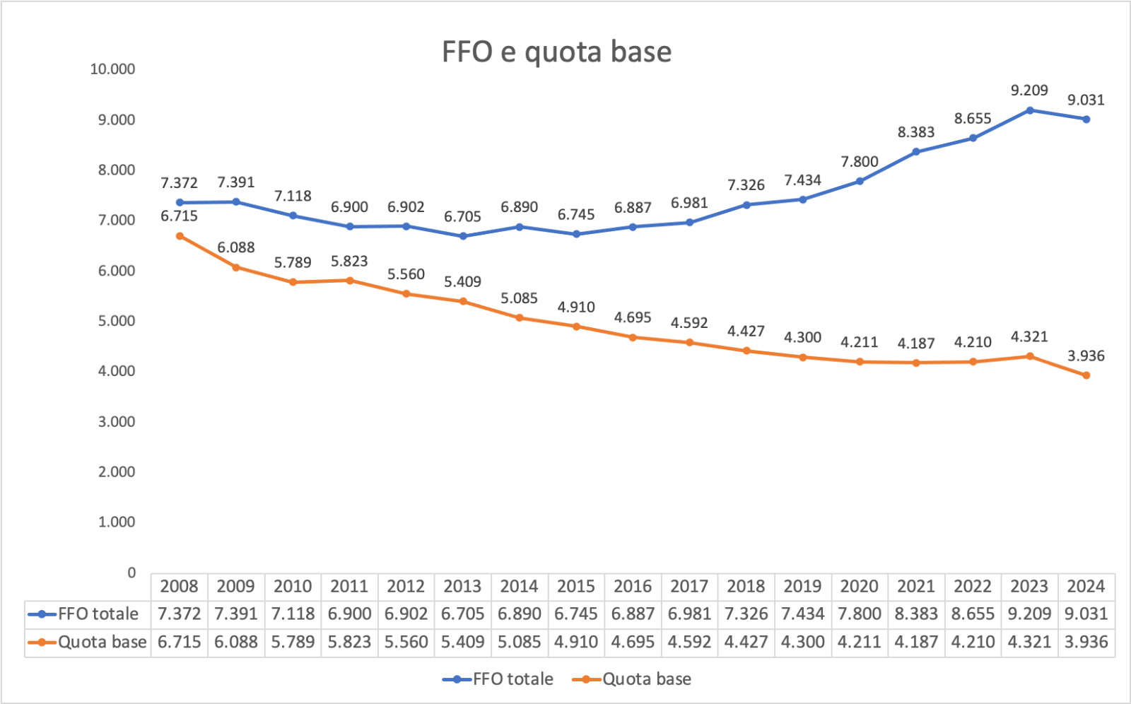
Il sottofinanziamento strutturale:
Andamento FFO, e quota base

Slide 11
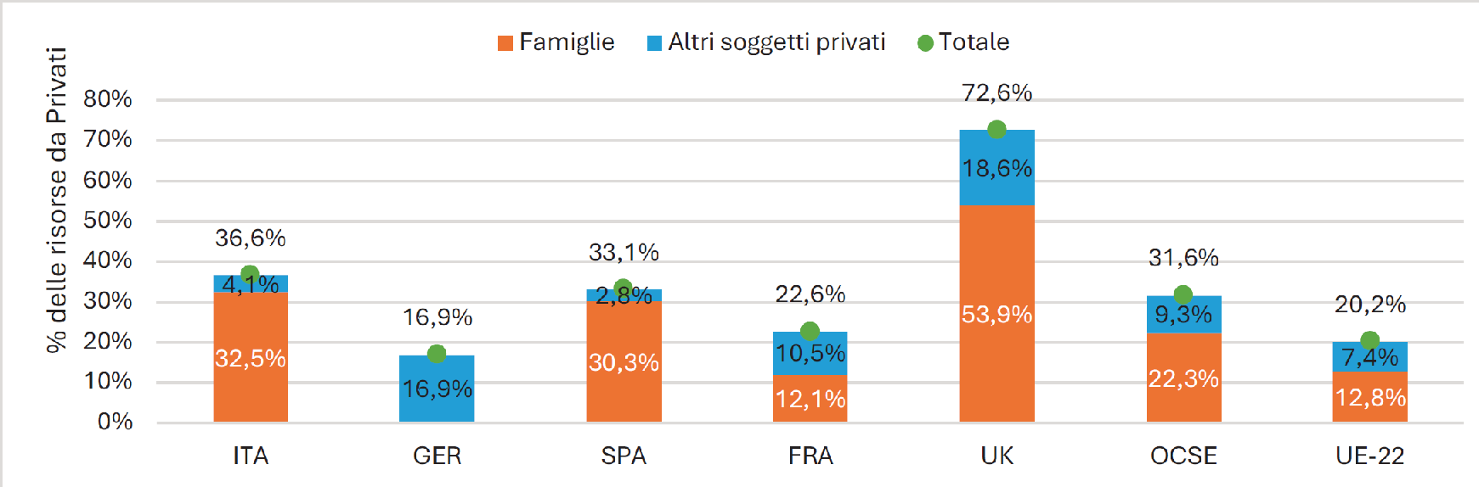
Il sottofinanziamento strutturale:
Spesa per studente, % Pil, pubblica, privata
Anno | Paese | Spesa per studente (PPP$) | Spesa istr. terziaria (% PIL) | Spesa pubblica (% PIL) | Spesa privata (% PIL)
2021 | ITA | 13717 | 1 | 0.6 | 0.4
 | OCSE | 20499 | 1.5 | 1 | 0.5
 | GER | 21963 | 1.3 | 1.1 | 0.2
 | SPA | 15654 | 1.4 | 1 | 0.4
 | FRA | 20458 | 1.6 | 1.1 | 0.5
 | UK | 30044 | 2.1 | 0.5 | 1.6
2019 | ITA | 12177 | 0.9 | 0.55 | 0.33
 | OCSE | 17559 | 1.45 | 0.93 | 0.5
 | GER | 19608 | 1.28 | 1.04 | 0.22
 | SPA | 14237 | 1.28 | 0.84 | 0.42
 | FRA | 18136 | 1.48 | 1.11 | 0.33
 | UK | 29688 | 1.98 | 0.47 | 1.44
2012 | ITA | 10699 | 0.94 | 0.6 | 0.31
 | OCSE | 13847 | 1.52 | 1.02 | 0.48
 | GER | 17144 | 1.23 | 1.03 | 0.17
 | SPA | 12083 | 1.27 | 0.91 | 0.34
 | FRA | 15392 | 1.44 | 1.13 | 0.29
 | UK | 24112 | 1.76 | 0.96 | 0.73
Fonte OCSE, Education at a Glance.
Non solo la spesa per istruzione terziaria in % al Pil è di molto inferiore alla media OCSE e a quella di paesi «comparabili», ma:
  Spesa per studente 2/3 media OCSE;
  A crescere è solo la componente
  privata – cioè quella delle famiglie:

Slide 12
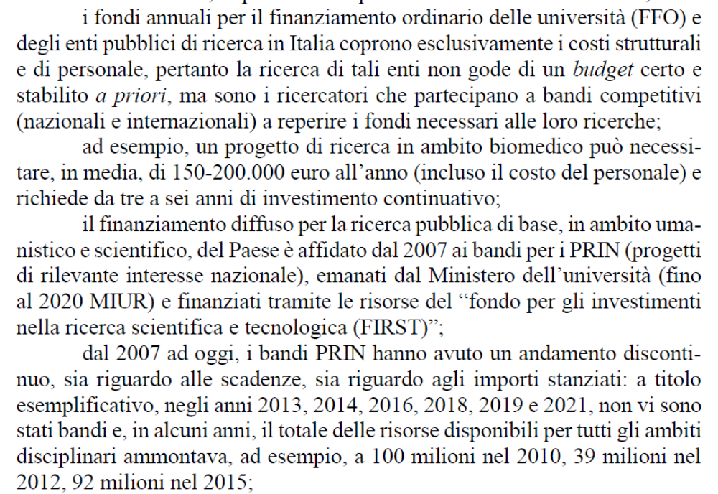
I fondi per la ricerca:
Pochi, non prevedibili, sempre più concentrati?
Fonte: Senato, mozione CATTANEO, UNTERBERGER, SPAGNOLLI, DURNWALDER, PATTON:

Slide 13
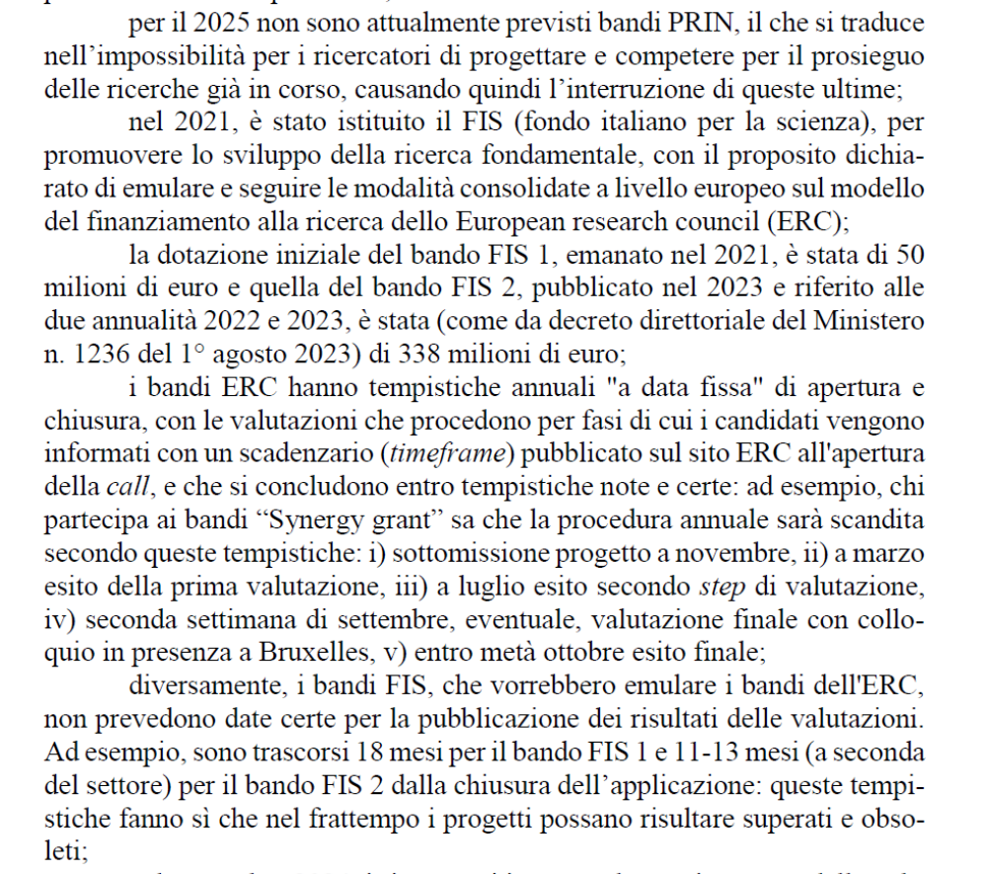
I fondi per la ricerca:
Pochi, non prevedibili, sempre più concentrati?
Fonte: Senato, mozione CATTANEO, UNTERBERGER, SPAGNOLLI, DURNWALDER, PATTON:

Slide 14
La competizione delle telematiche
e il rischio accorpamenti
Il Governo non sta regolando a sufficienza (eufemismo) le università telematiche:
  Dal 2013, una sentenza del Consiglio di Stato le ha rese for profit: Multiversity (Pegaso, Mercatorum e San Raffaele: più iscritti della Sapienza) è controllata dal fondo britannico Cvc Capital Partners;
  11 università, che contano il 14% degli studenti – spinte anche da CFU per l’insegnamento, etc.;
  Grazie al Decreto Bandecchi, nuove deroghe a modalità d’esame e rapporto docenti/studenti: poche garanzie di qualità, e personale insufficiente.
  Con il costo della vita e le tasse delle università tradizionali che salgono, le telematiche competono sui costi con le pubbliche.
Decreto Ministeriale n. 1591 del 20-9-2024 istituisce un «Gruppo di lavoro per lo svolgimento di attività di supporto al Ministro per analisi, studio ed elaborazione di proposte di revisione in materia di reclutamento e di qualità dell’offerta formativa, dell’assetto e della governance della valutazione dell’università e della ricerca, nonché di revisione della struttura e del funzionamento degli organi consultivi del Ministero dell’università e della ricerca».
  Filtrano anticipazioni su una ulteriore «razionalizzazione delle spese», con l’istituzione di un «ente per la valutazione della sostenibilità economico-finanziaria degli atenei», motivato dal calo demografico.
Con molti atenei in difficoltà a chiudere i bilanci, la tendenza rischia di essere la «selezione» di pochi atenei «eccellenti», e la sostituzione degli altri con «community college» privati online.

Slide 15
Che succede alla storia economica?
Impossibile non collocare le sorti della disciplina dentro questo contesto più generale.
Impatto prevedibilmente duro sulle più giovani:
  Ad oggi, contrazione delle borse PhD (spesso al minimo per l’attivazione dei corsi di dottorato), e sostanziale scomparsa delle posizioni post-Doc;
  Possibile impatto più che proporzionale su una disciplina «tra due mondi»?
Su una disciplina «piccola» ma eterogenea, rischio concentrazione:
  Importante chiedere «più PRIN e meno FIS», oltre che regolarità.

